Slide 1
Taipei Mining
組員:丁立安、楊晴淮、林冠伶

Slide 2
預處理
時間:
星期 (一 ~ 日)
當日時間
Rank feature :
plans ranking (百度推薦)
Plans features:
距離（平均值，最小值，最大值，STD）
價格（平均值，最小值，最大值，STD）
時間（平均值，最小值，最大值，STD）

Slide 3
預處理
Train Features :
經緯度
用戶資訊
用戶ID
12 模式 ( 包含未點選 )
距離、時間、花費、推薦排名

Slide 4
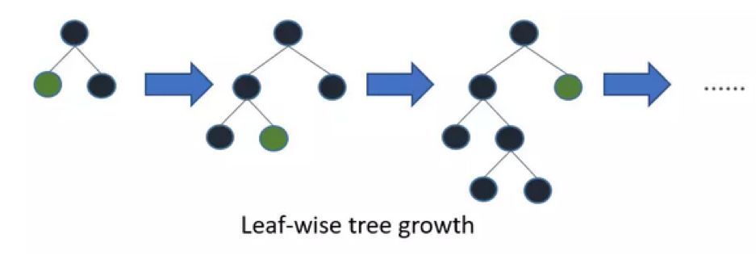
實作方法
Win10 python3.5
LightGBM
一個梯度boosting框架，使用基於學習算法的決策樹。
它將連續的特徵值分桶( buckets )裝進離散的箱子( bins )，這使得訓練過程中變得更快。

Slide 5
總結
分數: 0.689
最新排名: 470 / 789
最佳排名：280
第一名分數 : 0.7043
3、4、6、8的 F1-score 較低，不過佔整體比例極小。
1、7、9的 F1-score 約在0.5~0.8，佔整體資料0.18~0.05，有較大的進步空間。

Slide 6
結果分析
我們在期中之後嘗試抽取掉一些可能會是雜訊的資料，並沒有提高準確率:
將 mode 0 之資料抽取掉分開訓練
不使用“o”、“d”等經緯度資料
將user attributes降維
test set 答案分布與training set幾乎是相同的，每個mode平均分布差大約只有0.4%

Slide 7
分工表
B10432006
特徵選取、分析
B10432008
模型建立、參數修正
B10432040
特徵選取、分析，資料預處理

